Slide 1
生活綴り方の生活指導
コミュニケーションの形成

Slide 2
集団とコミュニケーション
集団が成立するのはコミュニケーションがあるから。
ハナ・アレントの「公的生活」＝自由（制約がない）で平等（多様性を認め合う）な討論
ふたつのコミュニケーション（会話と文章）
それぞれの長短を考えてみよう。
コミュニケーションツールとしての「生活綴方」

Slide 3
作文による教育（生活綴り方とは）
言語教育は教育の土台 読・聴・話・書
明治期の作文教育 当初から重視
正式的説明主義→自由発表主義（自発的表現）
ふたつの流派の発生（現在に続いている）
大正期 鈴木三重吉 芸術教育運動（文芸としての綴り方）
昭和 「綴方生活」小砂丘忠義
戦後の綴り方復興 やまびこ学校

Slide 4
二十四の瞳から
片岡先生は何をしていたのか
大石先生は
校長は何といって注意したか

Slide 5
学習指導要領の作文観（１）
１・２年の目標 （2） 経験した事や想像した事などについて，順序が分かるように，語や文の続き方に注意して文や文章を書くことができるようにするとともに，楽しんで表現しようとする態度を育てる。
内容（1） 書くことの能力を育てるため，次の事項について指導する。
ア 相手や目的を考えながら，書くこと。
イ 書こうとする題材に必要な事柄を集めること。
ウ 自分の考えが明確になるように，簡単な組立てを考えること。
エ 事柄の順序を考えながら，語と語や文と文との続き方に注意して書くこと。
オ 文章を読み返す習慣を付けるとともに，間違いなどに注意すること。

Slide 6
学習指導要領の作文観（２）
３・４学年 （2） 相手や目的に応じ，調べた事などが伝わるように，段落相互の関係などを工夫して文章を書くことができるようにするとともに，適切に表現しようとする態度を育てる。
（1） 書くことの能力を育てるため，次の事項について指導する。
ア 相手や目的に応じて，適切に書くこと。
イ 書く必要のある事柄を収集したり選択したりすること。
ウ 自分の考えが明確になるように，段落相互の関係を考えること。
エ 書こうとする事の中心を明確にしながら，段落と段落との続き方に注意して書くこと。
オ 文章のよいところを見付けたり，間違いなどを正したりすること。

Slide 7
学習指導要領の作文観（３）
５・６学年 （2） 目的や意図に応じ，考えた事などを筋道を立てて文章に書くことができるようにするとともに，効果的に表現しようとする態度を育てる。
（1） 書くことの能力を育てるため，次の事項について指導する。
ア 目的や意図に応じて，自分の考えを効果的に書くこと。
イ 全体を見通して，書く必要のある事柄を整理すること。
ウ 自分の考えを明確に表現するため，文章全体の組立ての効果を考えること。
エ 事象と感想，意見などとを区別するとともに，目的や意図に応じて簡単に書いたり詳しく書いたりすること。
オ 表現の効果などについて確かめたり工夫したりすること。

Slide 8
学習指導要領の作文観（４）
表現課題が多く「外」にある。経験や想像・調べたこと・考えたこと
文章の的確性を磨くことが主な目的・内容となっている。
Ｑ 作文がコミュニケーションのための方法であると考えられているか。
最大の問題：作文の表現課題を年齢で枠付けている

Slide 9
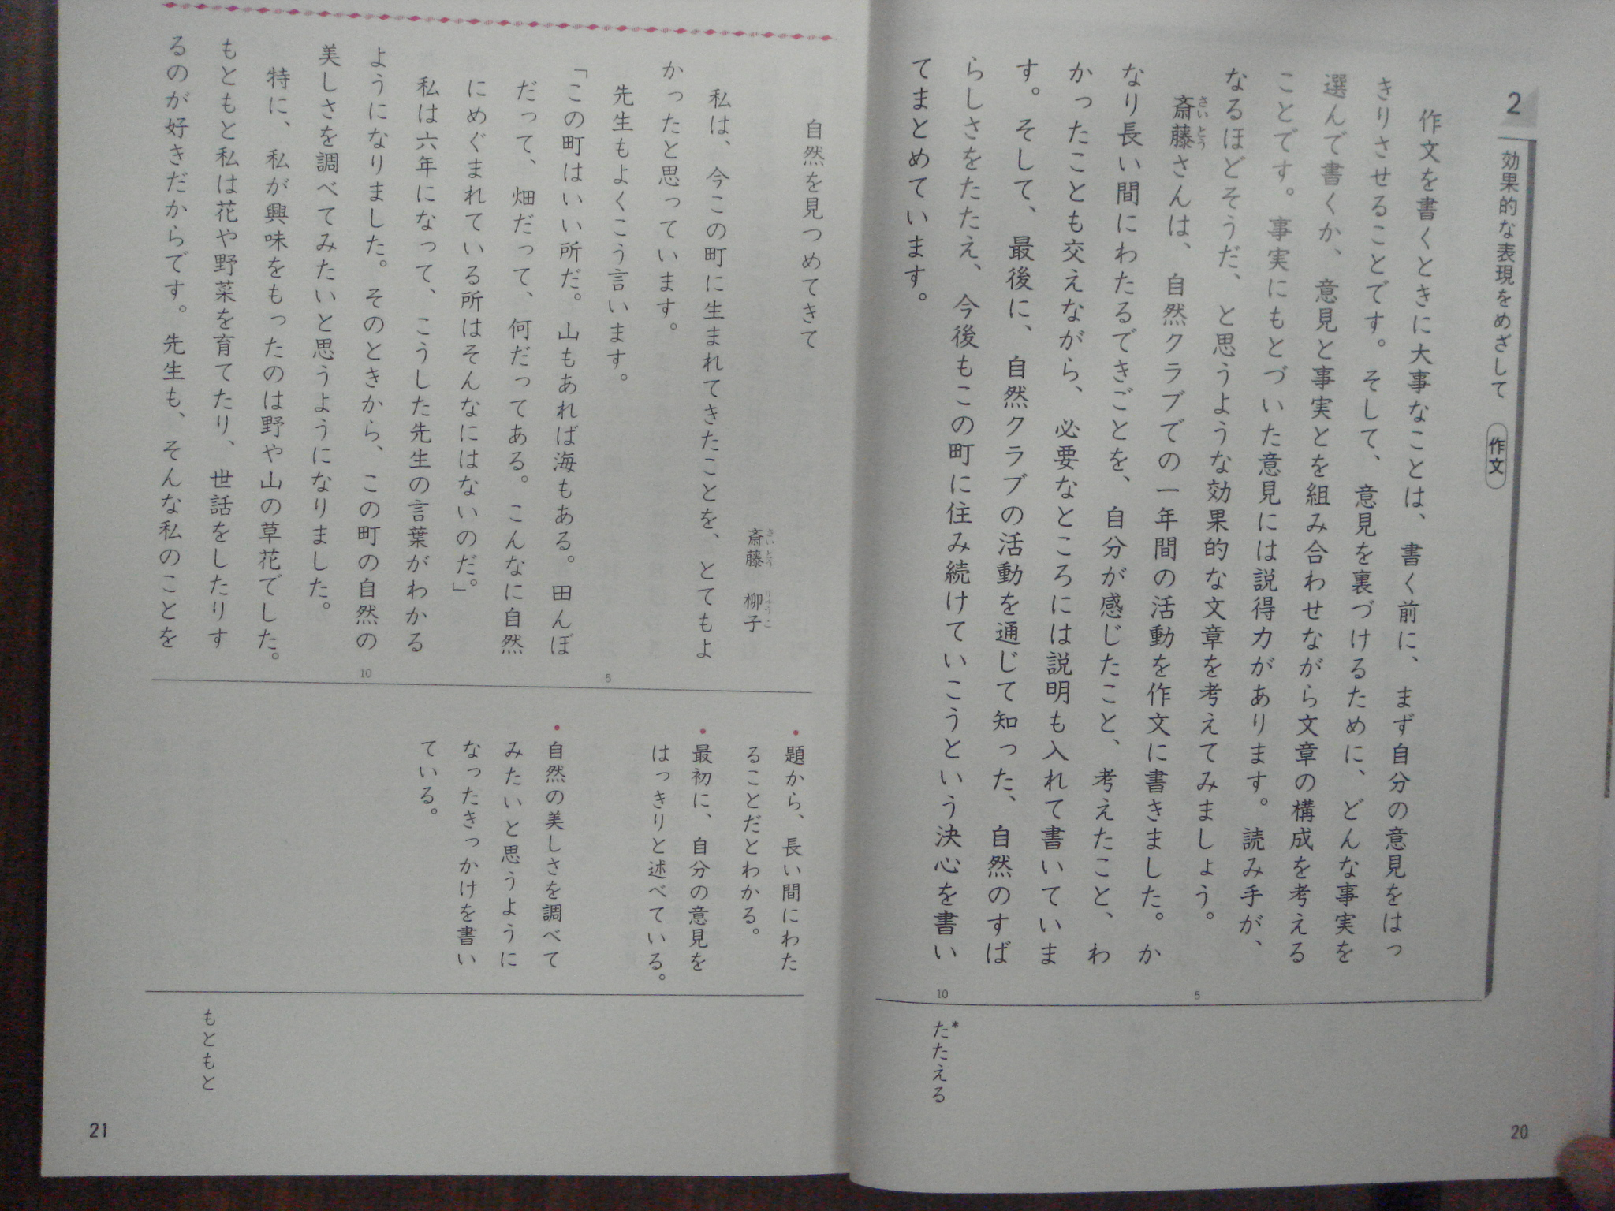

Slide 10
生活綴り方の作文観
生活をありのままにつづる（原点）
生活表現のなかに子どもの真実を読む
生活をありのままに書く
貧しさのなかに人間生活の回復を
生活に根ざした真実の表現を
本当のことを正直に書く
「書かない自由」が提起していること
綴り方における生活・言葉・表現活動
表現がのびることと生き方が確かになること
表現がのびるということ
生き方が確かになるということ
生き方を育てる表現の具体的指導

Slide 11
戦前生活綴り方が現れた意義
国定教科書での厳格な教育内容統制
作文は唯一の自由な教育内容分野
科学的認識の欠落
書くことを通して事実を見つめ、思考する。
自己表現の欠落
書くことによる自己表現

Slide 12
戦後の復活
戦前綴り方教師は逮捕・投獄された。
戦後改革で復帰
「やまびこ学校」→戦後教育への問題提起
１９６０年代の内部論争（文章力育成か書く意欲や科学的認識か）

Slide 13
綴り方教育の日常的実践
日記 教師との対話（赤ペン）
作文 表現したいことを表現する
印刷 学級での共有（親や含む）
紹介と討論 認識の検討
認識の改めと表現の改善

Slide 14
作文を検討する授業の基本的なやり方
子どもたちの相互理解が進む
子どもたちの感想や疑問に、本人が答えていく。作者の気持を理解する
作文の検討会を授業で行なう
最初に本人が皆の前で通読
少しずつ区切って、印象的 だった部分を出し合う
個々の作文に赤ペンでコメント
作品を選んで、学級通信に掲載
特に書きたいテーマで作文を書く
共感的理解の方向に教師がリードする
重要な部分は予め、教師が紙に書いたものを用意することが多い
皆に訴える内容の文を選ぶ

Slide 15
五組の旗で具体的に見る
テキスト参照

Slide 16
生活綴り方の教育的意味
ふたつの本質的要素
「認識」 書くためには深い認識が必要・書くことによって認識が深化する
「コミュニケーション」 他の人に伝え、他の人の気持や考えを知る
会話との相違
会話は感性に訴え、文章は理性に訴える力が強い
会話は一時的だが、文章は反復が可能

Slide 17
生活綴り方の教育的意味２
理性的理解と相互理解・共感によって、クラス集団の質を積極的な方向に変える力
生活綴り方は、貧乏人の教育法という見解
経済的貧しさより、教育的貧しさから出てきた
貧困世帯の増大で、再度意味が出てきた

Slide 18
綴り方実践の近年の困難性
個人情報管理の感覚が浸透
集団を人間的協力の場というより、競争の場としてとらえる感覚
他人に知られたくないという感覚

